Slide 1
Computação Gráfica
Aula 22: Geometrias

Slide 2
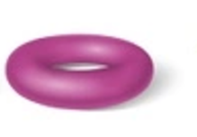
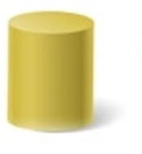
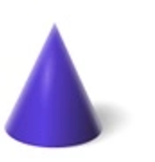

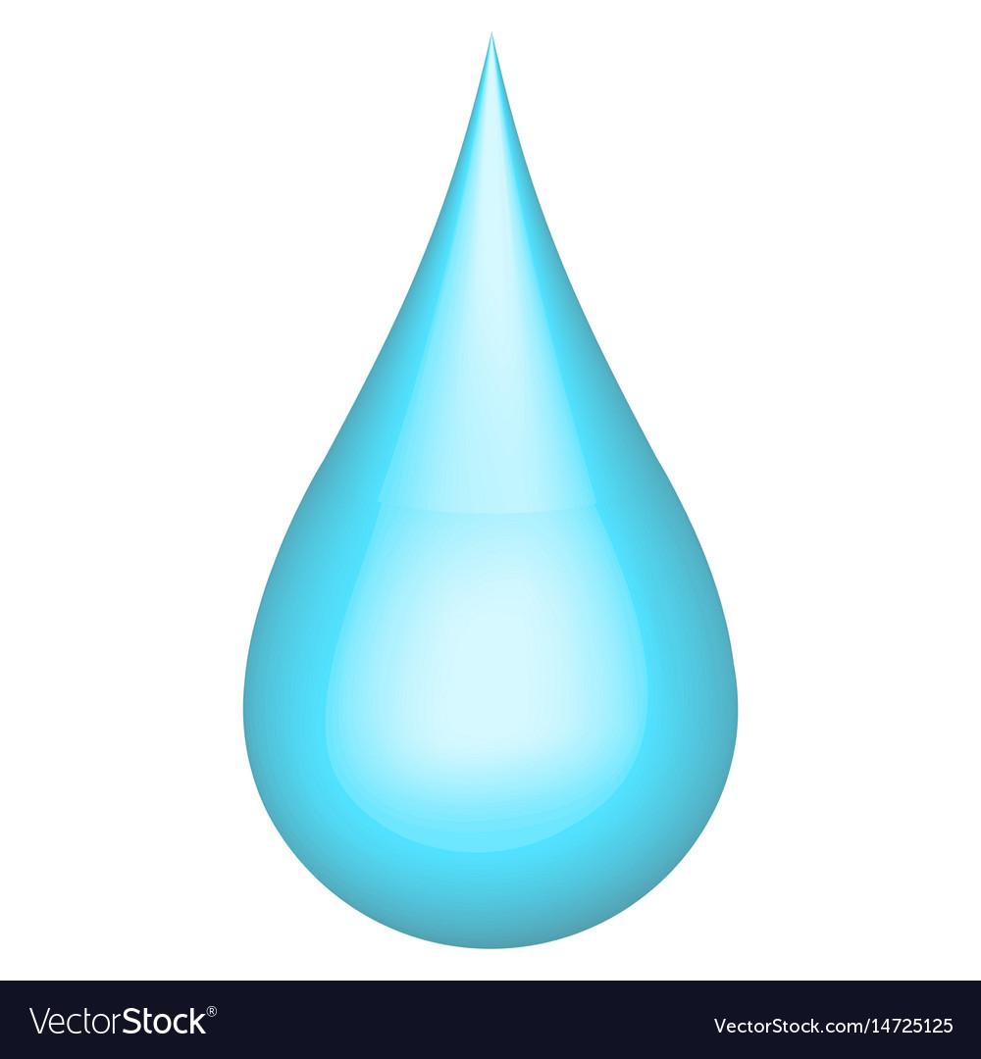
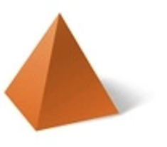
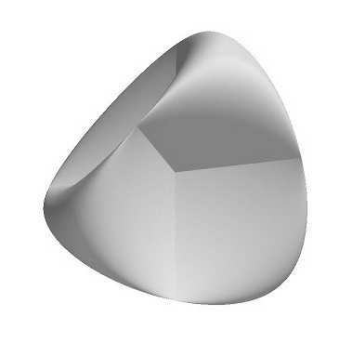
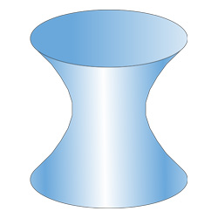
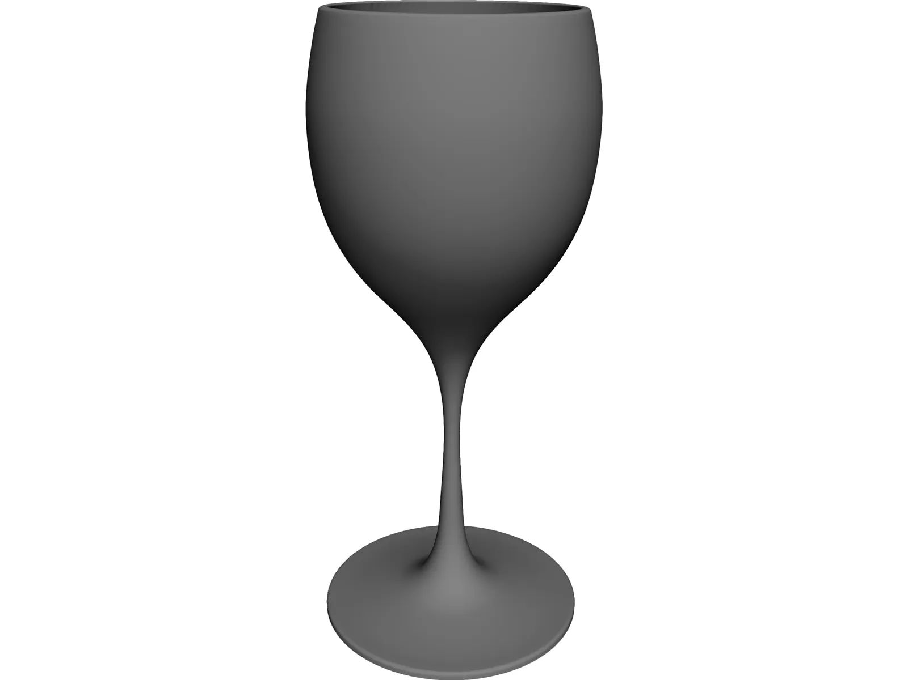
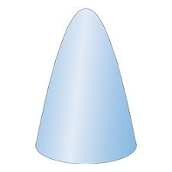
Projeto 2
Vocês deverão implementar uma nova geometria para o Ray Tracer atual. Cada dupla deverá escolher sua geometria.
Torus
Cilindro
Cone
Anel
Gota
Pirâmide
Taça
Parabolóide
Steiner
Hiperbolóide
Notes:
Taça de Vinho:
https://en.wikipedia.org/wiki/Implicit_surface
Gota:
http://paulbourke.net/geometry/teardrop/

Slide 3

Outras Geometrias
A espiral e o coração são mais difíceis que a média. Alternativas:
Coração
(difícil)

Slide 4
Computação Gráfica
Luciano Soares
<lpsoares@insper.edu.br>

